Slide 1
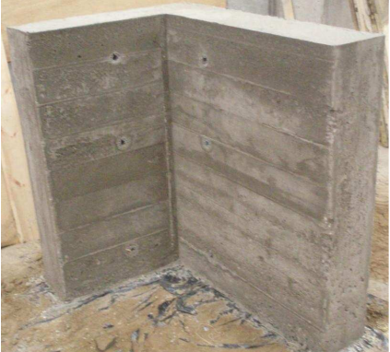
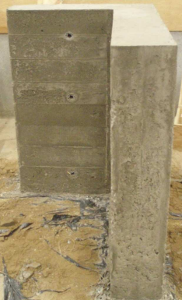
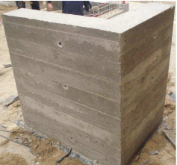
Vinkelvæg

Slide 2
Vinkelvæg
Beskrivelse af opgaven: Opgaven er en beton vinkelvæg, som kan udføres enten som gruppeopgave eller enkeltmands opgave, aftales med læren.
Sværhedsgrad: Opgaven er meget svær.
Målpinde der kan opnås:
3. eleven kan under vejledning opstille en simpel forskallingskonstruktion, placere og udføre binding af armering. Samt efter instruktion udføre ud støbning af in-situ beton og efterbehandling af in-situ.
5. Eleven kan efter instruktion betjene og vedligeholde enkelte entreprenørmaskiner sikkerhedsmæssigt korrekt, herunder stationære el-afkortere, el-klippe og bukkemaskiner og håndholdte boremaskiner.
10. Eleven kan foretage enkle og simple beregninger til brug for arbejdet og til egenkontrol af mængder og vinkler, bl.a. ved hjælp af viden om materialers vægtfylde og brug af Pythagoras læresætninger.
6. Eleven kan planlægge og udføre enkle faglige arbejdsopgaver inden for indgangens uddannelser med hensigtsmæssig anvendelse af materialer, metoder. Værktøjer og maskiner.
7. Eleven kan tilgodese egen og andres sikkerhed ved planlægning og udførelse af faglige arbejdsopgaver ved iagttagelse af gældende regler på området.
Aflevering:
1. Forskallingstegning af opgaven, med alle relevante mål, noter osv.
2. Flageliste og bukkeliste.
3. Materialeberegning. (laves elektronisk)
4. Værktøjsliste (laves elektronisk)
5.Dagsraport.
6. Arbejdsplan/beskrivelse, skal indeholde tidsplan, arbejdsmiljø, kvalitetskontrol samt sikkerhedsbeskrivelse.

Slide 3
